Slide 1



CƠ SỞ DỮ LIỆU
IT 3290
THIẾT KẾ CƠ SỞ DỮ LIỆU QUẢN LÝ NHÂN SỰ
Thành viên: - Nguyễn Thị Nhung 20225754
- Nguyễn Thị Huyền Trang 20225674
- Bùi Thị Xuân 20225957
.

Slide 2

NỘI DUNG
XÁC ĐỊNH
YÊU CẦU
XÂY DỰNG CƠ SỞ DỮ LIỆU
1
2
THÔNG TIN CÁC BẢNG VÀ NHẬP DỮ LIỆU
YÊU CẦU QUẢN LÝ VÀ TRUY VẤN
3
4

Slide 3
ĐẶT VẤN ĐỀ
YÊU CẦU HỆ THỐNG
Hệ thống quản lý nhân sự ra đời nhằm thay thế các phương pháp thủ công trong việc lưu trữ, tìm kiếm, bổ sung, sửa đổi giúp giảm thời gian và công sức trong việc quản lý các thông tin về nhân sự trong một công ty.
Quản lý thông tin cá nhân
Quản lý tổ chức và lao động
Quản lý hiệu suất và đào tạo
Báo cáo và phân tích

Slide 4

XÁC ĐỊNH THỰC THỂ, THUỘC TÍNH
VẼ LƯỢC ĐỒ ERD
2. XÂY DỰNG CƠ SỞ DỮ LIỆU
XÂY DỰNG CƠ SỞ DỮ LIỆU DỰA TRÊN ERD

Slide 5
XÁC ĐỊNH THỰC THỂ VÀ THUỘC TÍNH TƯƠNG ỨNG
EMPLOYEE (EMP_ID, EMP_NAME, GENDER, DOB, EMP_ADDRESS, EMP_PHONE, EMAIL, JOIN_DATE)
DEPARTMENT (DEPT_ID, DEPT_NAME, DEPT_ADDRESS, DEPT_PHONE)
TITLES (EMP_ID, TITLE, START_DATE,END_DATE)
TRAINING (COURSE_ID, COURSE_NAME)
SALARY (EMP_ID,START_DATE,END_DATE, BASIC_SALARY)
CONTRACT (CONTRACT_ID, CONTRACT_NAME)
JUDGEMENT (EMP_ID, PERIOD, PERFORMANCE, RECOMMENDATION)
DAY_OFF (EMP_ID, CATEGORY, START_DAYOFF_DATE , END_DAYOFF_DATE)
EDUCATION (EMP_ID, EDUCATION_LEVEL,INSTITUTION, MAJOR)

Slide 6
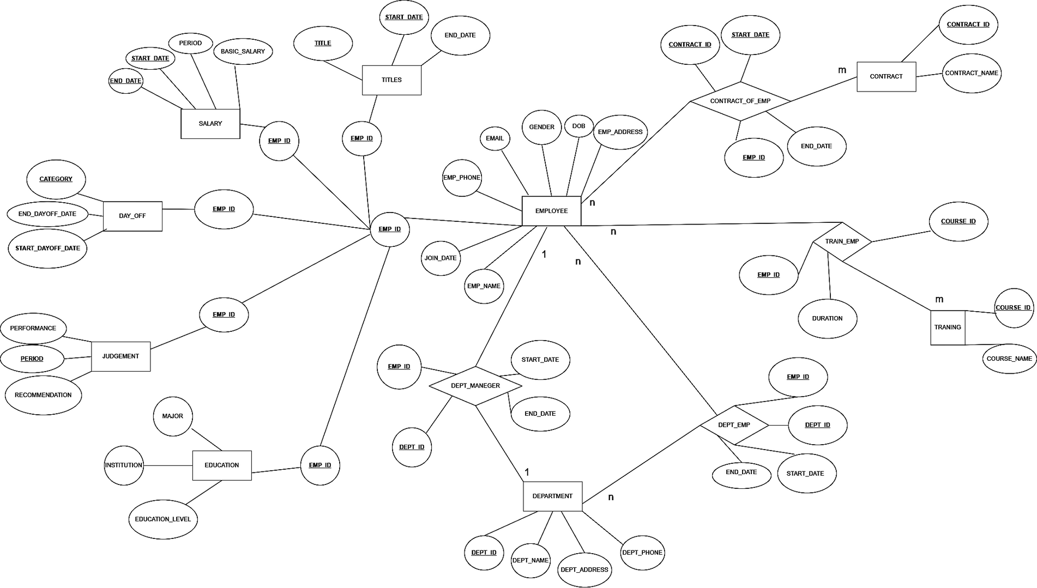
MÔ HÌNH ERD TRONG QUẢN LÝ NHÂN SỰ

Slide 7
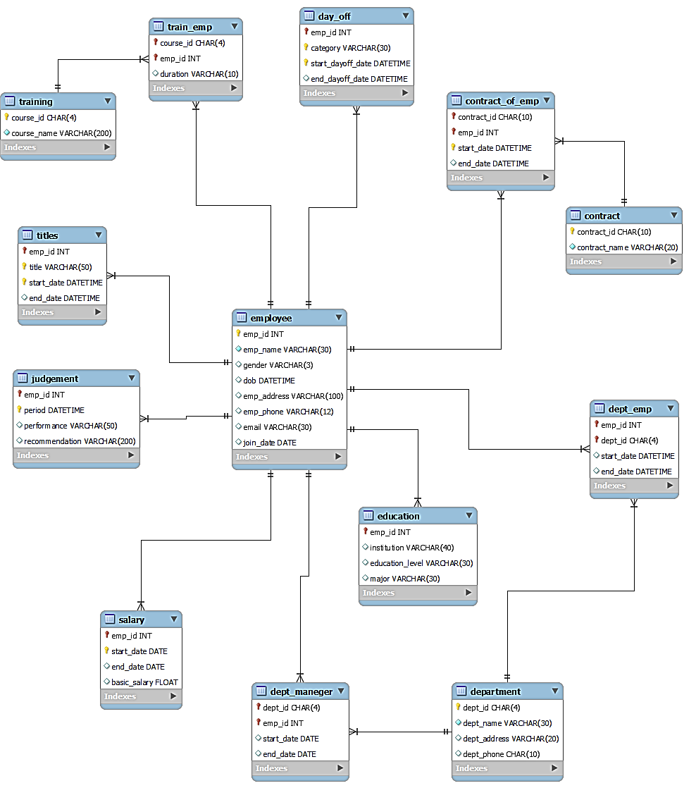
MÔ HÌNH
QUAN HỆ DỮ LIỆU

Slide 8
THÔNG TIN CÁC BẢNG
3. THÔNG TIN CÁC BẢNG VÀ NHẬP DỮ LIỆU
RÀNG BUỘC

Slide 9
EMPLOYEE
FIELD | TYPE | NULL | KEY | DEFAULT | EXTRA
EMP_ID | int | NO | PRI | NULL | auto_increment
EMP_NAME | varchar(30) | NO |  | NULL
GENDER | varchar(3) | YES |  | NULL | check
DOB | datetime | YES |  | NULL
DOB_ADDRESS | varchar(100) | YES |  | NULL
EMP_PHONE | varchar(12) | YES |  | NULL
EMAIL | varchar(30) | YES |  | NULL
JOIN_DATE | datetime | YES |  | NULL

Slide 10
DEPARTMENT
FIELD | TYPE | NULL | KEY | DEFAULT | EXTRA
DEPT_ID | char(4) | NO | PRI | NULL
DEPT_NAME | varchar(30) | NO |  | NULL
DEPT_ADDRESS | varchar(20) | YES |  | NULL
DEPT_PHONE | char(10) | YES |  | NULL

Slide 11
TITLES
FIELD | TYPE | NULL | KEY | DEFAULT | EXTRA
EMP_ID | int | NO | PRI | NULL
TITLE | varchar(50) | NO | PRI | NULL
START_DATE | datetime | NO | PRI | NULL
END_DATE | datetime | YES | PRI | NULL

Slide 12
TRAINING
FIELD | TYPE | NULL | KEY | DEFAULT | EXTRA
COURSE_ID | char(4) | NO | PRI | NULL
COURSE_NAME | varchar(200) | NO |  | NULL

Slide 13
TRAIN_EMP
FIELD | TYPE | NULL | KEY | DEFAULT | EXTRA
COURSE_ID | char(4) | NO | PRI | NULL
EMP_ID | int | NO | PRI | NULL
DURATION | varchar(10) | YES |  | NULL

Slide 14
SALARY
FIELD | TYPE | NULL | KEY | DEFAULT | EXTRA
EMP_ID | int | NO | PRI | NULL
START_DATE | datetime | NO | PRI | NULL
END_DATE | datetime | YES |  | NULL
BASIC_SALARY | float | YES |  | NULl

Slide 15
EDUCATION
FIELD | TYPE | NULL | KEY | DEFAULT | EXTRA
EMP_ID | int | NO | PRI | NULL
INSTITUTION | varchar(40) | YES |  | NULL
EDUCATION_LEVEL | varchar(30) | YES |  | NULL
MAJOR | varchar(30) | YES |  | NULL

Slide 16
CONTRACT
FIELD | TYPE | NULL | KEY | DEFAULT | EXTRA
CONTRACT_ID | char(10) | NO | PRI | NULL
CONTRACT_NAME | varchar(20) | NO |  | NULL

Slide 17
CONTRACT_OF_EMP
FIELD | TYPE | NULL | KEY | DEFAULT | EXTRA
CONTRACT_ID | char(10) | NO | PRI | NULL
EMP_ID | int | NO | PRI | NULL
START_DATE | datetime | NO | PRI | NULL
END_DATE | datetime | YES |  | NULL

Slide 18
JUDGEMENT
FIELD | TYPE | NULL | KEY | DEFAULT | EXTRA
EMP_ID | int | NO | PRI | NULL
PERIOD | datetime | NO | PRI | NULL
PERFORMANCE | varchar(50) | YES |  | NULL
RECOMMENDATION | varchar(200) | YES |  | NULL

Slide 19
DAY_OFF
FIELD | TYPE | NULL | KEY | DEFAULT | EXTRA
EMP_ID | int | NO | PRI | NULL
CATEGORY | varchar(30) | NO | PRI | NULL
START_DAYOFF_DATE | datetime | NO | PRI | NULL
END_DAYOFF_DATE | datetime | YES |  | NULL

Slide 20
DEPT_EMP
FIELD | TYPE | NULL | KEY | DEFAULT | EXTRA
EMP_ID | int | NO | PRI | NULL
DEPT_ID | char(4) | NO | PRI | NULL
START_DATE | datetime | NO | PRI | NULL
END_DATE | datetime | YES |  | NULL

Slide 21
DEPT_MANAGER
FIELD | TYPE | NULL | KEY | DEFAULT | EXTRA
EMP_ID | int | NO | PRI | NULL
DEPT_ID | char(4) | NO | PRI | NULL
START_DATE | datetime | NO | PRI | NULL
END_DATE | datetime | YES |  | NULL

Slide 22
INDEX
QUERY
4. YÊU CẦU QUẢN LÝ VÀ TRUY VẤN
VIEW , TRIGGER
PROCEDURE , FUNCTION
FULL TEXT SEARCH

Slide 23
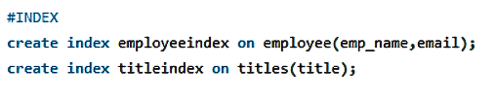
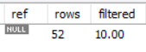
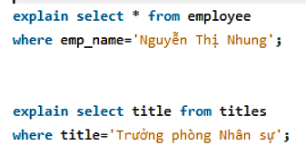
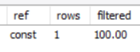
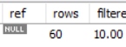
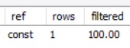
INDEX
Trước
Sau
Trước
Sau

Slide 24
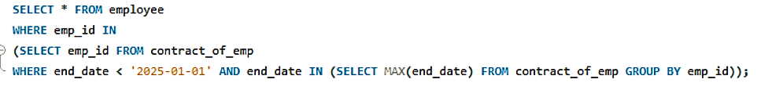
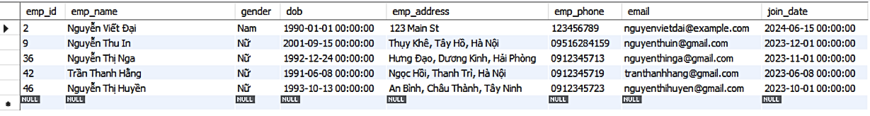
QUERY
Truy xuất danh sách nhân viên có thông tin hợp đồng hiện tại kết thúc trước 01/01/2025

Slide 25
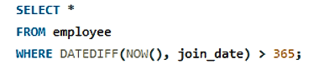
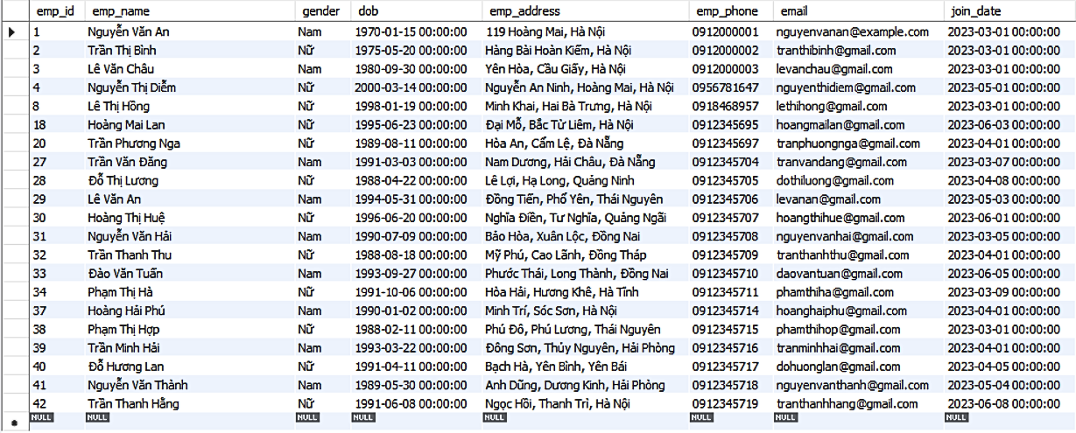
QUERY
Truy xuất danh sách nhân viên đã làm việc hơn 1 năm

Slide 26
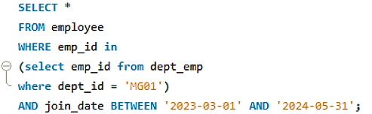
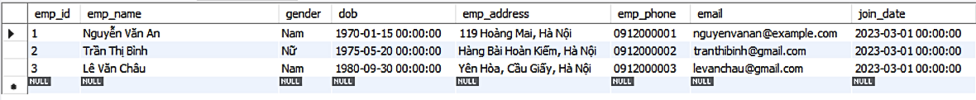
QUERY
Truy xuất danh sách nhân viên trong phòng Quản lý có thời gian vào công ty trong khoảng từ 01-03-2023 đến 31-05-2023

Slide 27
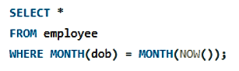
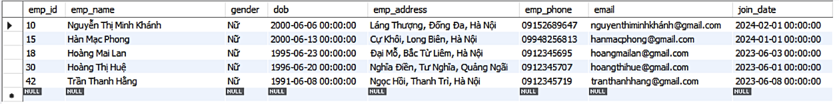
QUERY
Truy xuất danh sách nhân viên có ngày sinh nhật trong tháng hiện tại (tháng 6/2024)

Slide 28
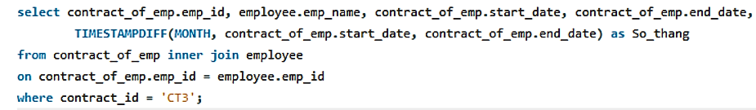
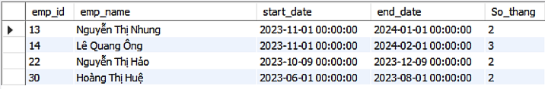
QUERY
Đưa ra danh sách các thực tập sinh của công ty và thời gian thực tập

Slide 29
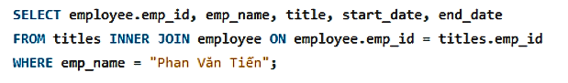
QUERY
Đưa ra tất cả các chức vụ từ thời điểm vào công ty của nhân viên có tên là Phan Văn Tiến

Slide 30
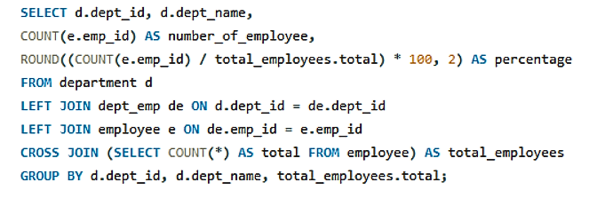
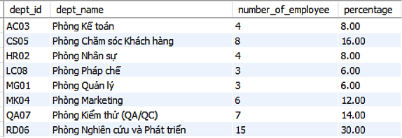
QUERY
Tính tổng số lượng nhân viên trong mỗi phòng ban và tỷ lệ phần trăm trong tổng số nhân viên trong công ty

Slide 31
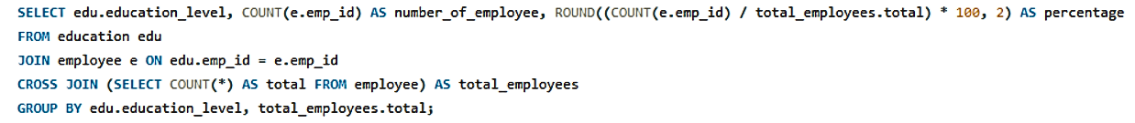
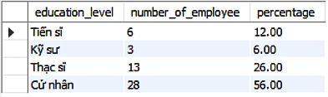
QUERY
Tính số lượng nhân viên với từng trình độ học vấn và tỷ lệ phần trăm trong tổng số nhân viên.

Slide 32
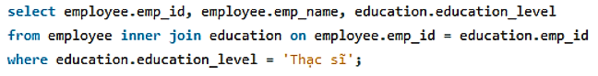
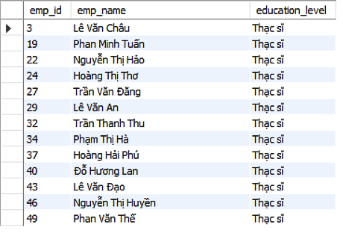
QUERY
Truy xuất danh sách nhân viên có trình độ học vấn Thạc sĩ

Slide 33
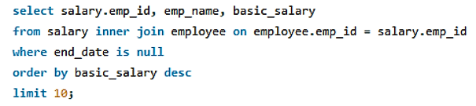
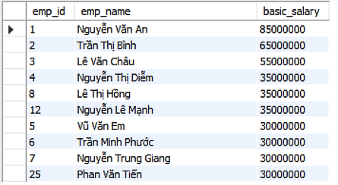
QUERY
Top 10 người có lương cơ bản cao nhất công ty thời điểm hiện tại

Slide 34
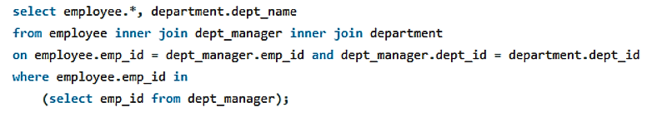
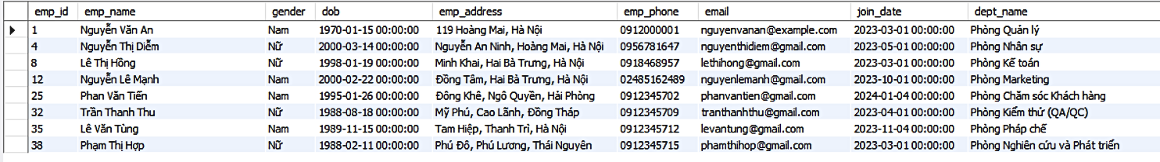
QUERY
Đưa ra thông tin cá nhân của manager của mỗi phòng ban

Slide 35
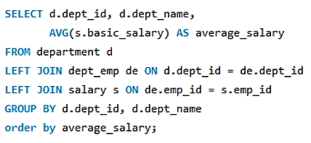
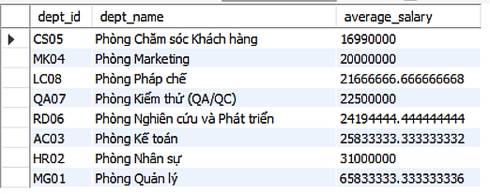
QUERY
Tính lương trung bình của nhân viên trong mỗi phòng ban

Slide 36
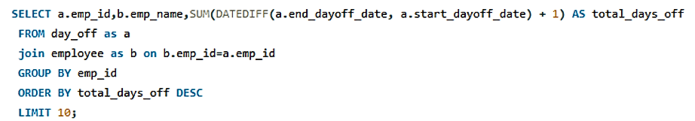
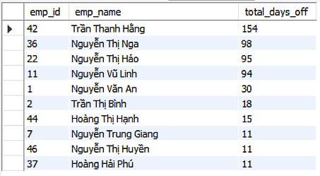
QUERY
Lấy danh sách 10 nhân viên nghỉ phép nhiều nhất

Slide 37
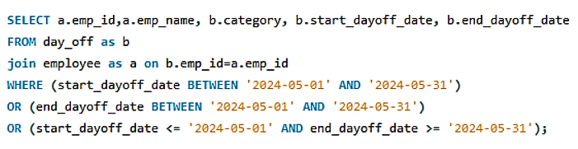
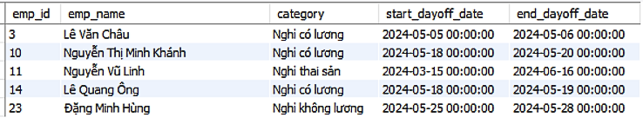
QUERY
Lấy danh sách nhân viên đã nghỉ phép trong một khoảng thời gian cụ thể (trong tháng 5)

Slide 38
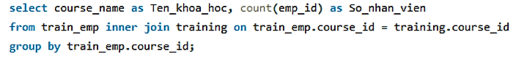
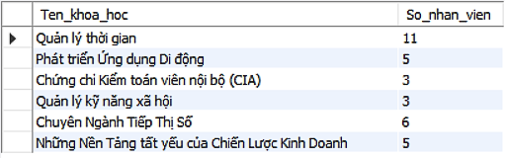
QUERY
Tính số lượng nhân viên tham gia vào từng khóa đào tạo

Slide 39
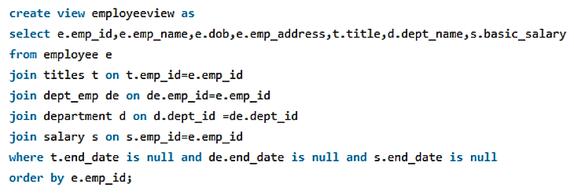
VIEW
Tạo view: gồm id, tên, ngày sinh, địa chỉ, chức vụ hiện tại, phòng ban hiện tại, mức lương hiện tại.

Slide 40
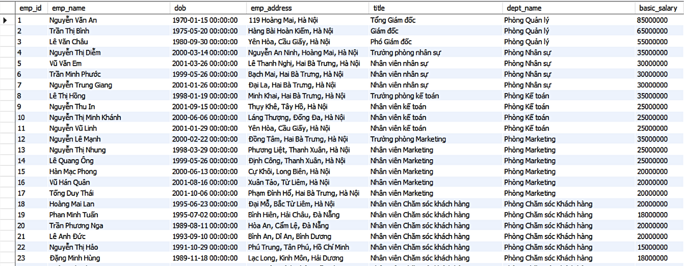
VIEW
Tạo view: gồm id, tên, ngày sinh, địa chỉ, chức vụ hiện tại, phòng ban hiện tại, mức lương hiện tại.

Slide 41
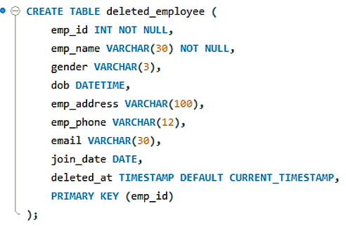
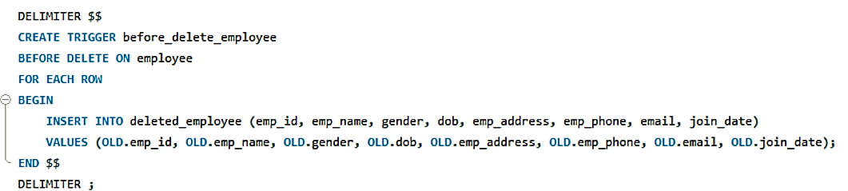
TRIGGER
Tạo Trigger khi xóa nhân viên

Slide 42
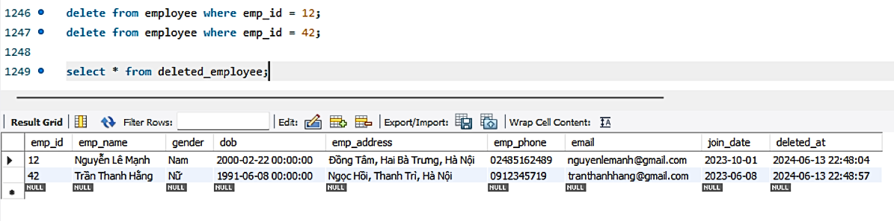
TRIGGER
Tạo Trigger khi xóa nhân viên

Slide 43
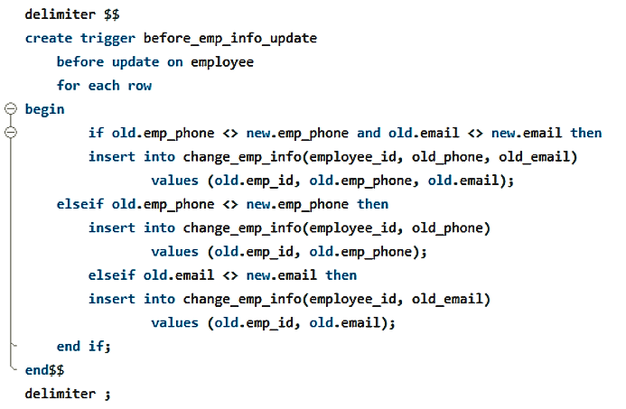
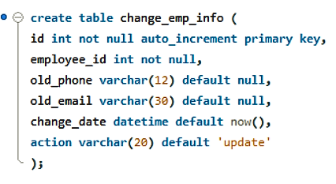
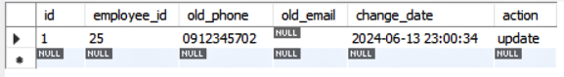
TRIGGER
Tạo Trigger cập nhật khi thay đổi thông tin cá nhân nhân viên (trường nào không thay đổi mặc định là NULL)

Slide 44
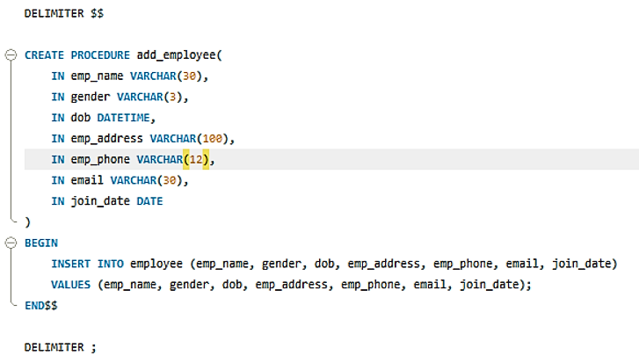
PROCEDURE, FUNCTION
Procedure: Thêm nhân viên

Slide 45
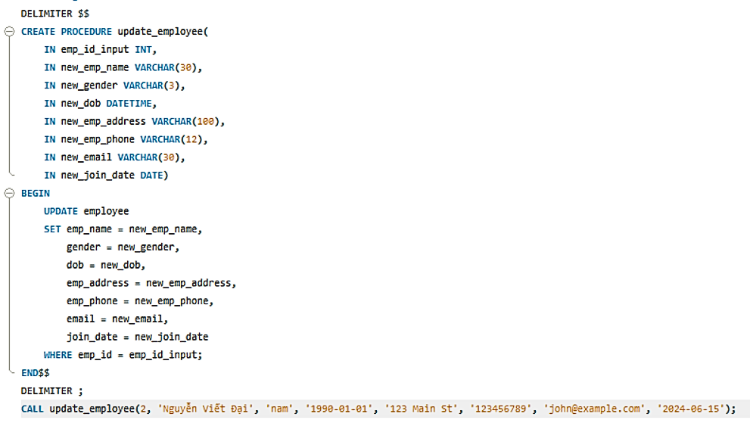
PROCEDURE, FUNCTION
Procedure: Sửa thông tin nhân viên

Slide 46
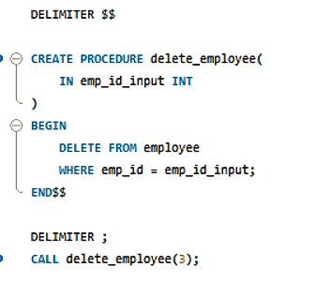
PROCEDURE, FUNCTION
Procedure: Xóa thông tin nhân viên

Slide 47
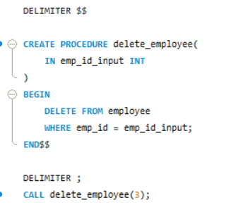
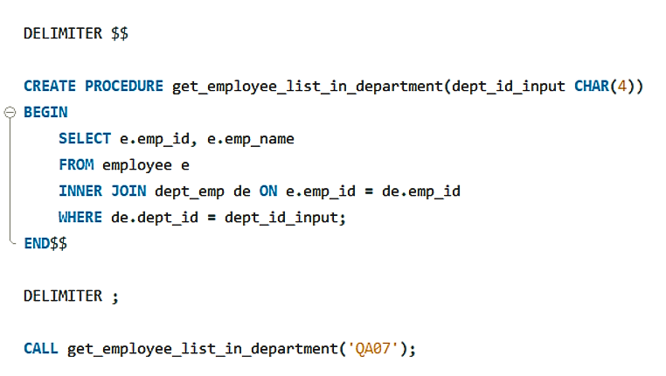

PROCEDURE, FUNCTION
Procedure: Lấy danh sách nhân viên trong 1 phòng ban cụ thể

Slide 48


PROCEDURE, FUNCTION
Procedure: Lấy danh sách các khóa học tham gia của 1 nhân viên cụ thể

Slide 49


PROCEDURE, FUNCTION
Function: Tìm số ngày nghỉ trong năm

Slide 50


PROCEDURE, FUNCTION
Function: Tìm số ngày nghỉ còn lại với ngày nghỉ phép max mỗi năm là 10

Slide 51


PROCEDURE, FUNCTION
Function: Tìm số nhân viên tham gia khóa học nào đó

Slide 52


PROCEDURE, FUNCTION
Function thực hiện: Đưa ra mức thưởng theo Performance của nhân viên trong giai đoạn gần nhất. Nếu đạt ‘Xuất sắc’ thưởng 20% lương cơ bản hiện tại, đạt ‘Tốt’ thưởng 10% lương cơ bản hiện tại, đạt ‘Khá’ không thưởng

Slide 53


PROCEDURE, FUNCTION
Function: Đưa ra tuổi của một nhân viên cụ thể

Slide 54


FULL TEXT SEARCH
Search ‘Marketing’ tìm trong bảng học vấn của nhân viên

Slide 55


FULL TEXT SEARCH
Search ‘Hà Nội’ trong cột thông tin về địa chỉ của nhân viên

